Slide 1
关于选课二三事
BUSINESS REPORT
2021-2022
金牌讲师：王智城

Slide 2
目录
01
预选
02
正选
03
补退选
04
注意事项

Slide 3
01
抽奖不要慌，中了是欧皇
预选

Slide 4
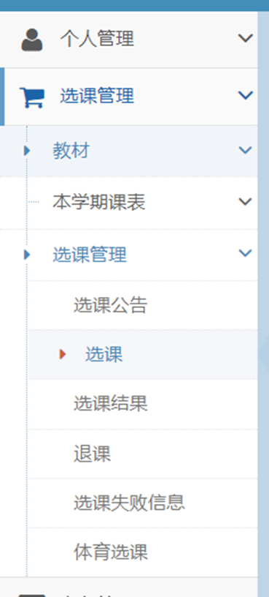
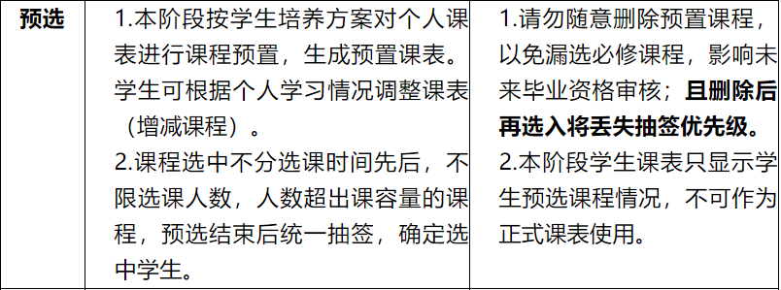
预选

Slide 5
02
预选没选上，正选来帮忙
正选

Slide 6
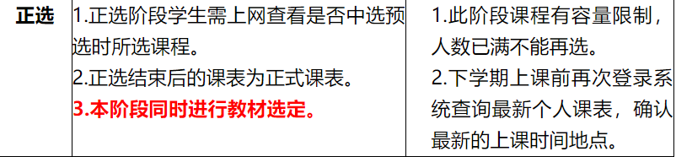
正选
教材太贵，建议全退。。

Slide 7
03
选课哪家强，我是捡漏王
补退选

Slide 8

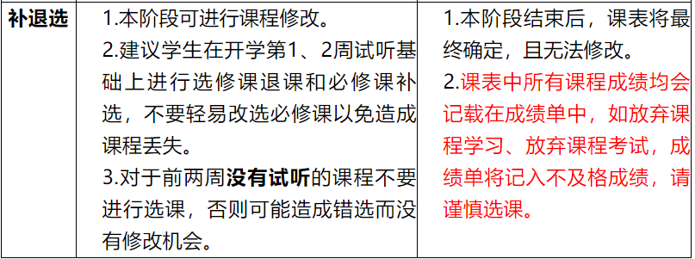
补退选
翻译翻译：前三周老师基本不点名，没作业，如果想要换老师，不去上课好像也没什么影响。。。

Slide 9
04
注意事项

Slide 10
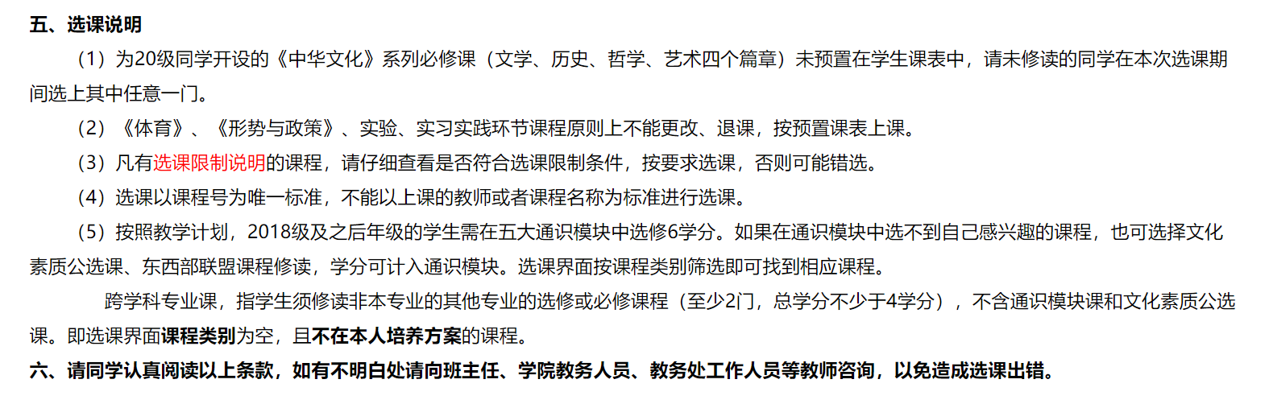
注意事项
中华文化一门（历史首选、文学好像还可以）
公选课6分
跨专业：4分（两门）（一门数学学院的专业或选修课）

Slide 11
注意事项
微积分：王晓伟、项兆虹
何锐：平时分高，适合数学基础比较好的
闵心畅：数学中的大牛老师吧
高波：讲的很细，助教姐姐极其认真，听不懂是我的问题
线性代数：不要选方亚平（ycjj上过的，口音很怪）
祝亭玉：平时分还行
大英：看看白名单就好，基本靠自己
王涛 捞人很有一手

Slide 12
注意事项
C++：
游爷爷：给分高
（不管什么课，就是四川口音上课，学习的话估计得自学）
田星：真的佛系，所有课都佛系，分也高（据说）
李琳：学知识看这里（但是可能会累点，但是认真学分还是高）
陈良银：讲得很细，认真做给分还行（c++我上过）
大物：大一下选修学力学还是光学，大二上必修学电磁学
，没啥联系，反正我大一上退了
大物实验：八个实验，跟上课讲的毫无关系，就是抄，每个实验报告大概用两到三个钟

Slide 13
—演讲结束，谢谢观看—
BUSINESS REPORT

